Slide 1

Operadores Matemáticos

Slide 2
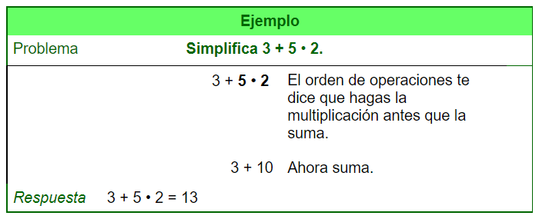
Precedencia de los Operadores Matemáticos
El orden de las operaciones suma, resta, multiplicación y división
El orden de operaciones requiere que todas las multiplicaciones y divisiones se hagan primero, yendo de izquierda a derecha en la expresión. El orden en el cual se calculan la multiplicación y división está determinado por cuál aparece primero, de izquierda a derecha.
Después que se han completado la multiplicación y la división, suma y resta en orden de izquierda a derecha. El orden también está determinado por la que aparece primero de izquierda a derecha

Slide 3
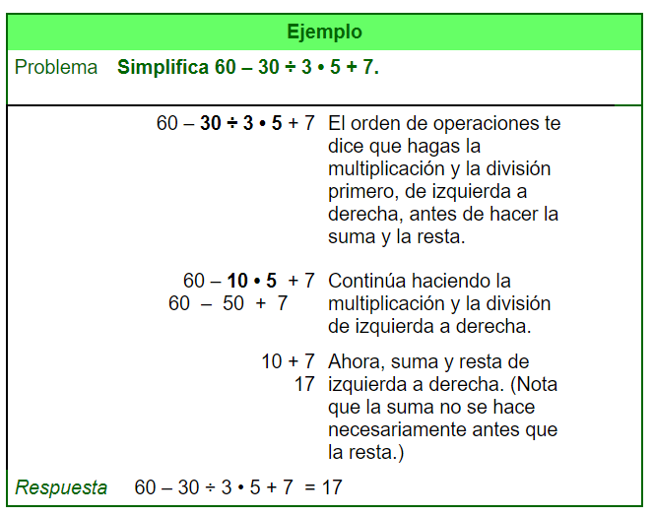
Ejemplos

Slide 4
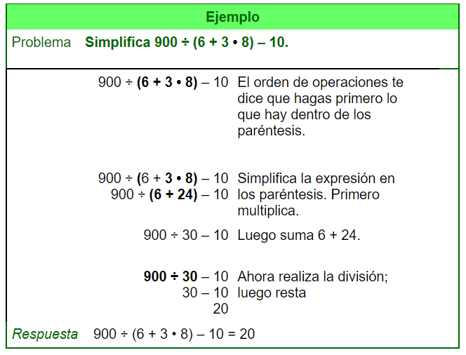
Agrupación de símbolos y el orden de operaciones
Símbolos de agrupación como paréntesis ( ), llaves , corchetes [ ], y barras de fracción pueden usarse para controlar aún más el orden de las cuatro operaciones aritméticas básicas. Las reglas del orden de operaciones requieren que se realice primero el cálculo dentro de los símbolos de agrupación, incluso si estás sumando o restando dentro de los símbolos de agrupación y tienes multiplicaciones afuera de éstos símbolos. Después de calcular dentro de los símbolos de agrupación, divide o multiplica de izquierda a derecha y luego resta o suma de izquierda a derecha.

Slide 5
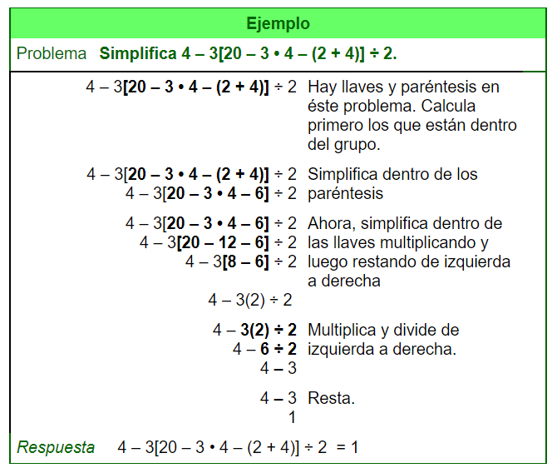
Ejemplos

Slide 6
Orden de las Operaciones
1) Realiza todas las operaciones empezando por los grupos de adentro. Los símbolos de agrupación incluyen paréntesis ( ), llaves { }, corchetes [ ], y barras de fracción.
2) Multiplica y divide, de izquierda a derecha.
3) Suma y resta, de izquierda a derecha.

Slide 7
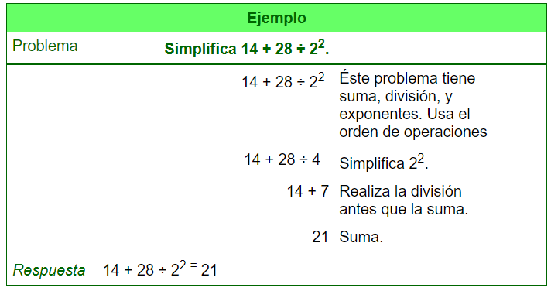
Realizando el orden de operaciones con exponentes y raíces cuadradas
Si la expresión tiene exponentes o raíces cuadradas, deben ejecutase después de que lo hayan hecho los símbolos de agrupación y hayan sido simplificados y antes que cualquier multiplicación, división, suma y resta que esté fuera del paréntesis o en otro grupo de símbolos.

Slide 8
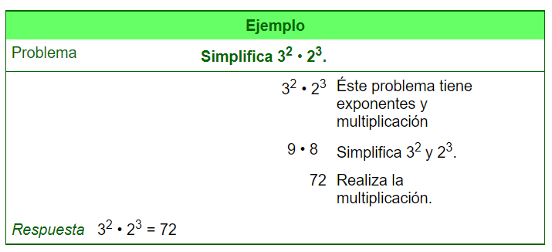
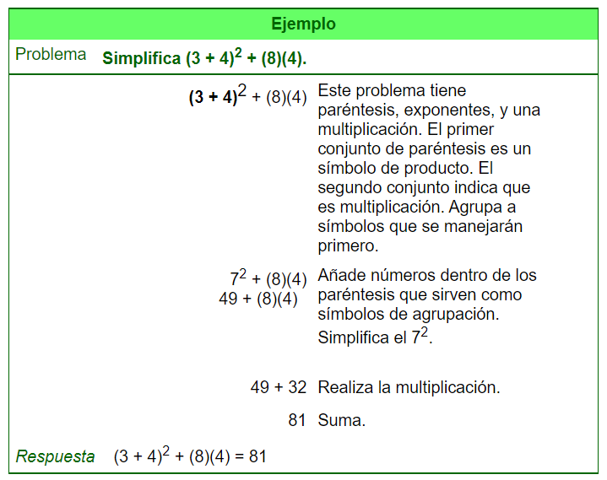
Ejemplos

Slide 9
El Orden de las Operaciones
1) Realiza todas las operaciones empezando por los grupos de adentro.
Los símbolos de agrupación incluyen paréntesis ( ), llaves { }, corchetes [ ],
y barras de fracción.
2) Evalúa los exponentes y las raíces de números, como las raíces cuadradas.
3) Multiplicay divide, de izquierda a derecha.
4) Suma y resta, de izquierda a derecha.

Slide 10
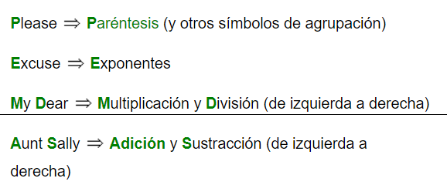
TIP
Algunas personas usan una frase para ayudarse a recordar el orden de operaciones. La frase se llama PEMDAS o “Please Excuse My Dear Aunt Sally.”

Slide 11
Bibliografía
https://www.montereyinstitute.org/courses/DevelopmentalMath/TEXTGROUP-1-8_RESOURCE/U01_L5_T2_text_final_es.html

